Slide 1

Présentation Intermédiaire
Henrik Akesson, Patrick Djomo, Amel Dussier, Loïc Serafin

Slide 2
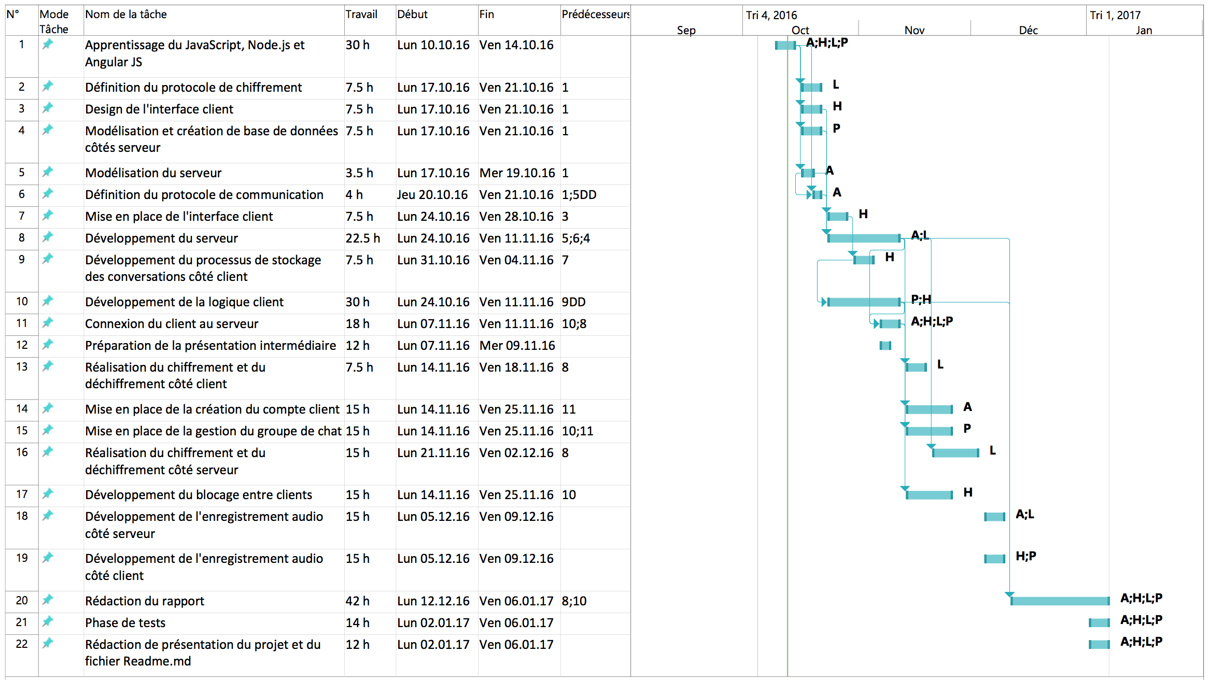
Avancement du projet
Aujourd’hui

Slide 3






Technologies utilisées

Slide 4
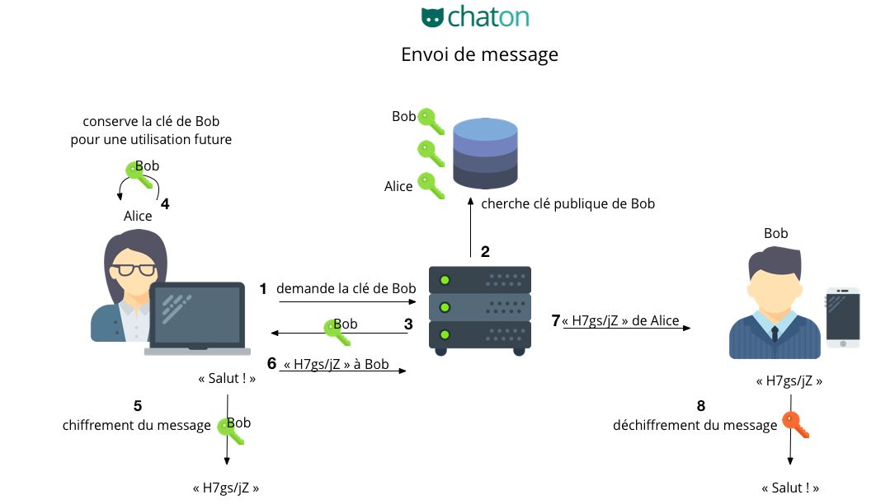
Chiffrement

Slide 5
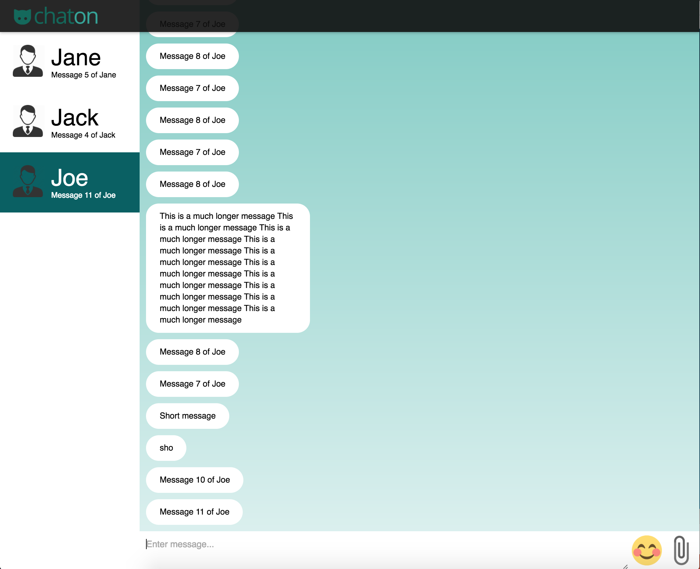
Démonstration

